Slide 1
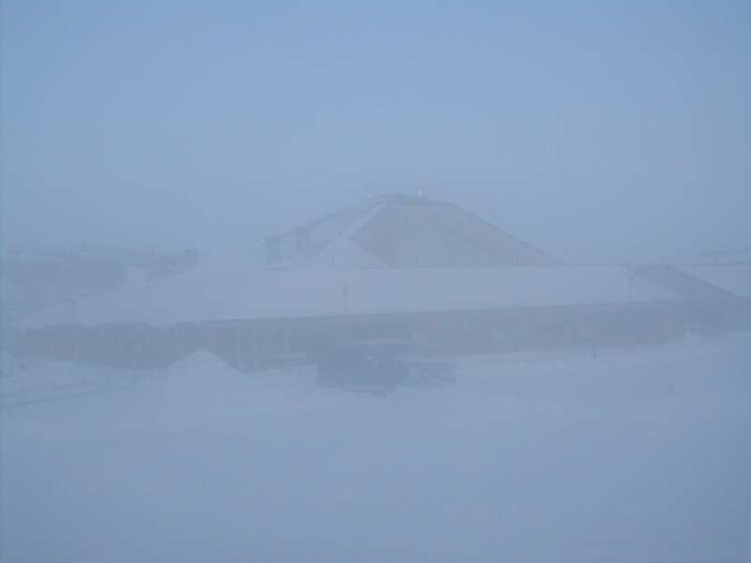
Samisk skolehistorie seminar
Guovdageaidnu 21.02.2008
Litt revidert 05.08.2008

Slide 2
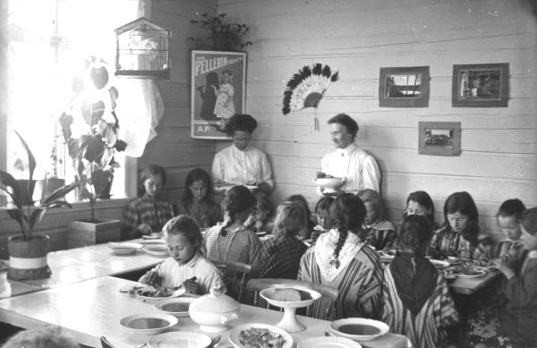
Hvorfor fortelle samisk skolehistorie?
Skolen var i 200 år myndighetenes hovedredskap til å utrydde samisk språk og kultur
Det er ikke dokumentert hvor mye dette har skada samiske samfunn og enkeltmennesker
Staten brukte mye penger på fornorskningsarbeid, og vil bare gi 75 millioner i erstatning.
Lignende har skjedd over hele verden
Samer har nådd lengre i å bygge sin egen skole enn mange andre urfolk

Slide 3
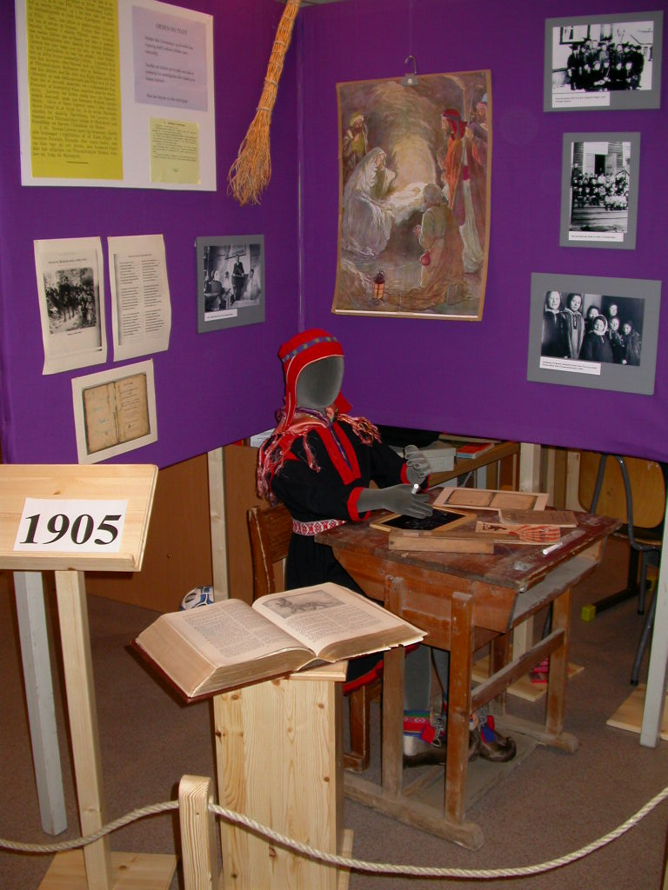
Hvorfor vi skriver samisk skolehistorie
Det er ikke tidligere utgitt en slik skolehistorie i bokform
Mange elever har hatt samisk opplæring over hele Sameland - dette er lite kjent
Vi har funnet mye historie som viser samenes skolesituasjon og som tidligere ikke har kommet fram offentlig
Viktig å fortelle hvordan skoleforholda har vært, også utafor de samiske områdene

Slide 4
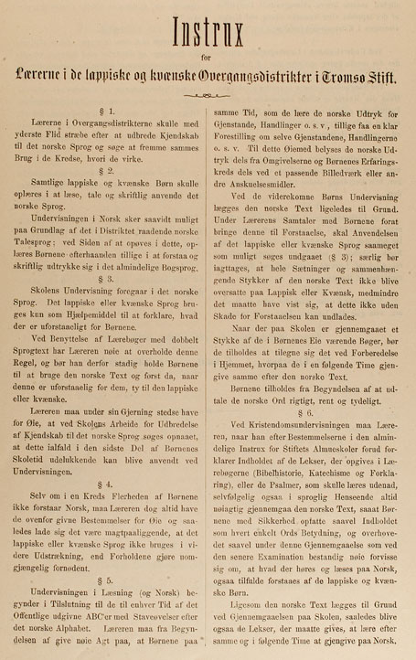
Kilder til samisk skolehistorie
Bøker, tidsskrifter og aviser
Offentlige og private arkiver
Folk skriver om sine egne erfaringer
Intervju
Bilder

Slide 5
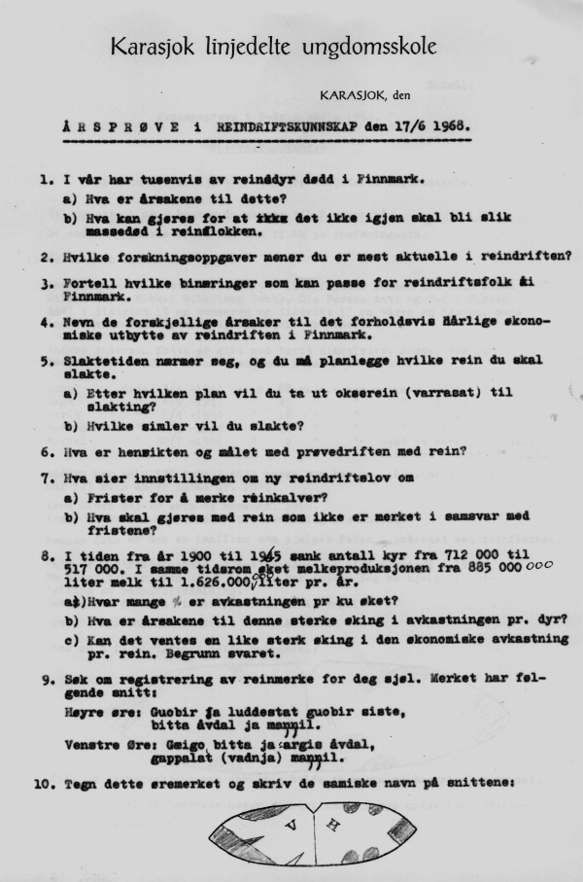
Bokprosjekt - redaksjonens arbeid
Gamle dokumenter i arkiv
Ferdige artikler som ikke kan endres
Bestilte artikler, redigere i samarbeid med forfatter
Intervju, redaktøren skriver, fortelleren godtar.
Sjøl skrive emneartikler

Slide 6
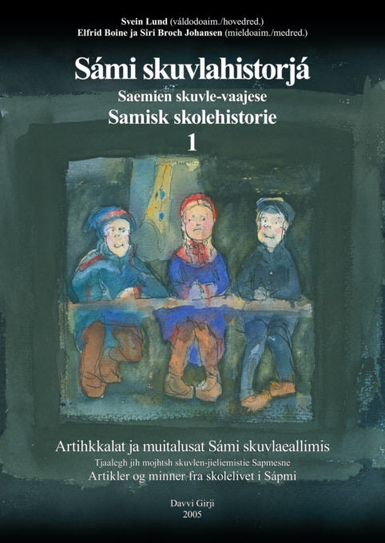
Samisk skolehistorie - 1 (2005)‏
Artikler om fornorskinga, kirka og tapt skolegang
Elever, lærere, internatansatte og foreldre forteller
Spredt gjennom Sameland: Tana, Kautokeino, Karasjok, Alta, Måsøy, Kvænangen, Kåfjord, Skånland og Hattfjelldal
Mange bilder
Både nordsamisk, sørsamisk og norsk

Slide 7
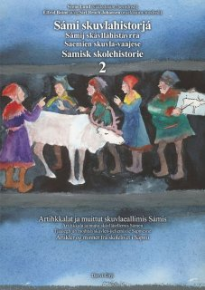
Samisk skolehistorie 2 (2007)‏
Reindriftsskole og samiske videregående skoler
Grunnskolefortellinger fra Tana, Sør-Varanger, Karasjok, Loppa, Nordreisa, Kåfjord og Tysfjord
Fra Samisk utdanningsråd, skoledirektør og departement
Også på lulesamisk

Slide 8
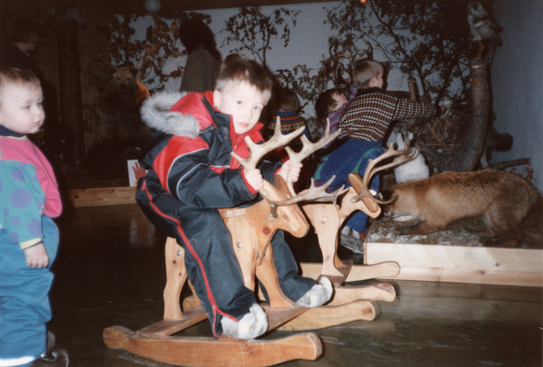
Samisk skolehistorie 3 (2008?)‏
Barnehager: Nesseby, Tana, Karasjok, Tromsø, Skånland, Tysfjord, Snåsa og Oslo
Grunnskolen:
Máze, Lebesby, Kvalsund, Hasvik, Lavangen
Om språksituasjonen
Manus nesten ferdig, men mangler penger

Slide 9
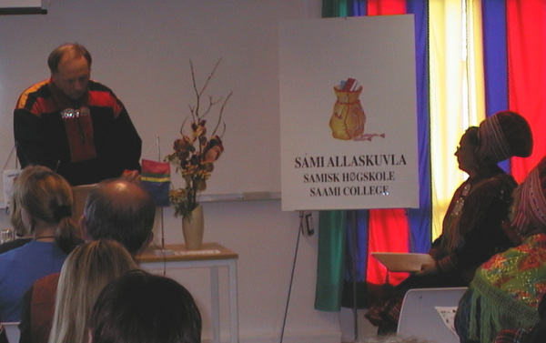
Samisk skolehistorie 4 (2009?)‏
Høyskoler og universitet
For og mot fornorsking
Grunnskolen: Nord-, lule-, pite- og sørsamisk område

Slide 10
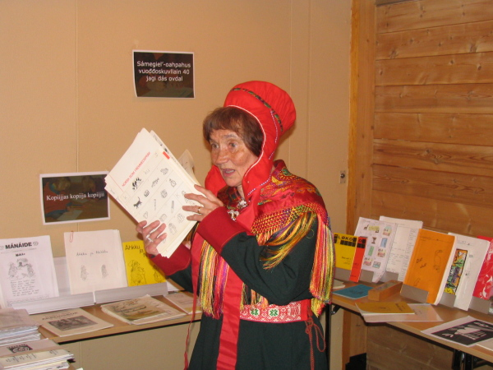
Samisk skolehistorie 5 (2010-11?)‏
Spesialundervisning
Voksenopplæring
Samiske læreplaner
Mer fra videregående skole og grunnskole
Samisk språk og datateknologi
Språksenter
Svært gammel tid

Slide 11

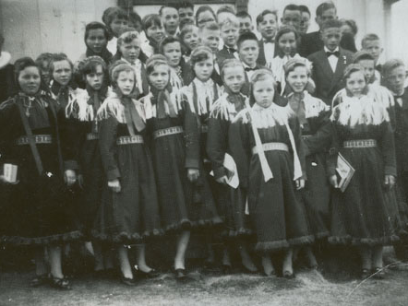
Bilder som forteller om samisk nær og fjern historie
  Konfirmanter i Karasjok 1958

Slide 12
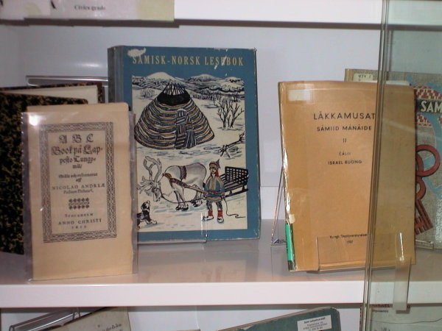
Store emner som vi vil arbeide med
Høyere utdanning
Duodji-utdanning
Læreplaner
Læremidler
Spesialundervisning
Voksenopplæring
Lærerorganisasjoner

Slide 13
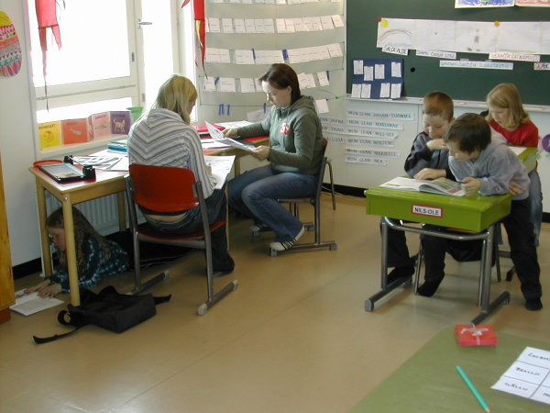
Hva burde videre gjøres noe med
Sverige, Finland og Russland
Oversetting til andre språk
Arkiv, museum, digitalisering
Forsking

Slide 14
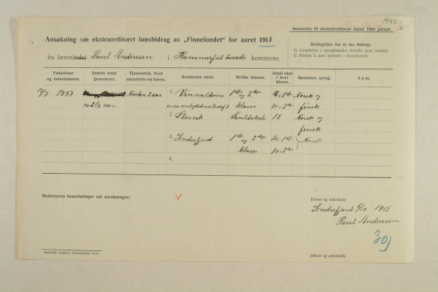
Publikasjonsmåter
Bøker (Minst 5)‏
Internett - http://skuvla.info
Avisartikler
Forelesninger på skoler
Film?

Slide 15
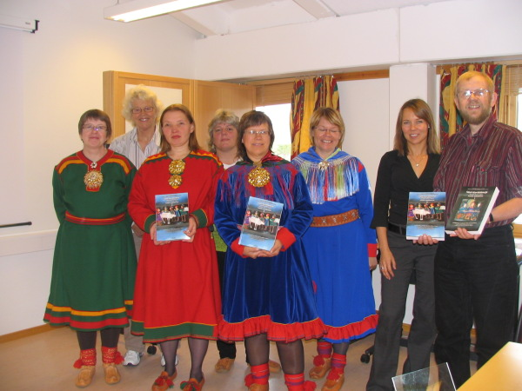
Vi som arbeider med Samisk skolehistorie
Hvem er vi:
Svein Lund (hovedredaktør)
Elfrid Boine
Siri Broch Johansen
Siv Rasmussen (fra bind 3)
Hva vi gjør:
Skriver
Samler
Søker
Markedsfører
Deltakere:
Over 100 forfattere, fortellere, fotografer, oversettere osv.
VI trenger:
ennå flere medarbeidere
  Fra lanseringa av 2. bind i Tana 31.08.2007
  På bildet er redaksjonskomiteen, forlagskonsulent og tre forfattere.

Slide 16
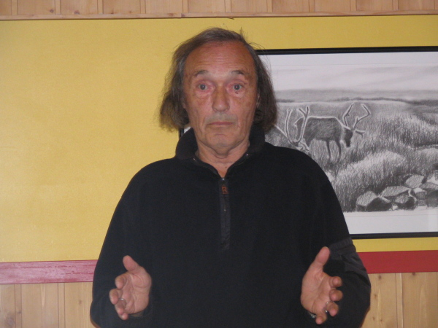
Samisk skolehistorieforskning - Viktigste arbeider til nå
Tvete, Baard: Skolebøker for samebarn i Norge - fra Thomas von Westen til vår tid (1955)‏
Dahl, Helge: Språkpolitikk og skolestell i Finnmark 1814 til 1905 (1957)‏
Hoëm, Anton: Makt og kunnskap (1971)‏
Meløy, L.L.: Internatliv i Finnmark (1970)‏
Jensen, Eivind Bråstad: Skoleverket og de tre stammers møte (2005)
Hoëm, Anton: Fra noaidiens verden til forskerens. Misjon, kunnskap og modernisering i sameland 1715-2007 (2007)‏

Slide 17
Noen mulige forskningsspørsmål
I hvilken grad har samer støtta / motarbeida fornorskinga?
I hvilken grad er skolen ansvarlig for språk- og identitetsskifte?
Samiske lærere i fornorskningstida - "mellom barken og veden"
Hvorfor har videregående skole blitt et "svart hull" mellom samisk grunnskole og høgskole?
I hvilken grad har de samiske læreplanene fungert?
Hvilke krefter har påvirka samisk skoleutvikling?
Samisk sjølstyre i skolen - endringer fra utdanningsråd til sameting
Læremiddelproduksjon og bruk hvorfor så mye arbeid og fortsatt mangel i skolene

Slide 18
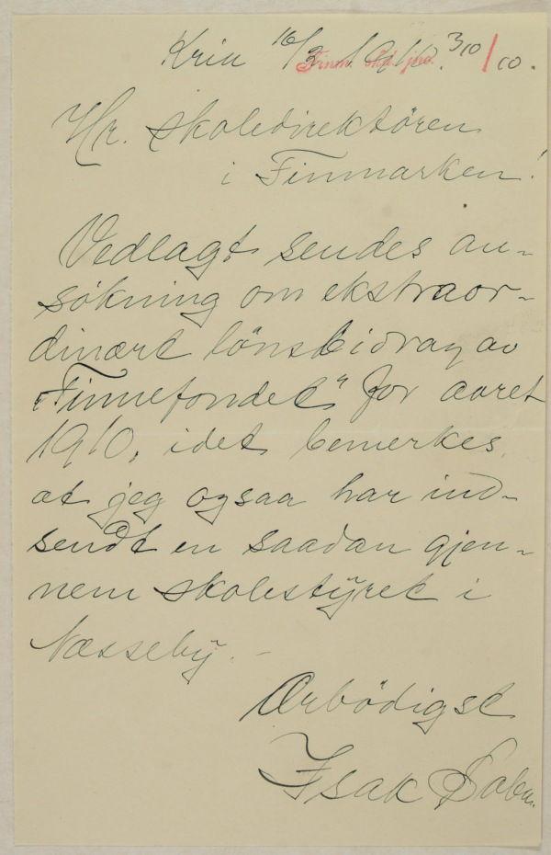
Grunnlaget for forsking
VI KAN BIDRA MED:
Artikler trykt i bøkene
Tilleggsartikler / dokumenter offentliggjort på internett
Avisartikler (Min Áiggis)
Litteraturlister (Om skolehistorie + læremidler)‏
Dokumentsamling
Kunnskap om arkiver

Slide 19
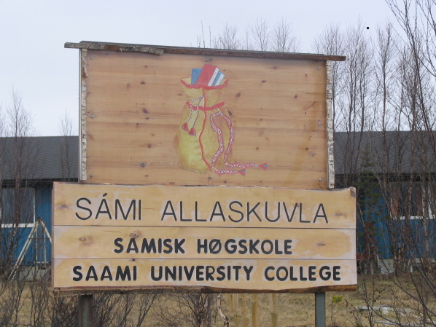
Skolehistorieforsking - mulige samarbeidspartnere
Universitetet i Tromsø
Høgskolene i Finnmark, Tromsø, Bodø og Nord-Trøndelag
Svenske, finske og russiske høgskoler og universiteter
Norges forskningsråd
Sametinget
Kvensk institutt
Vestertana samiske skolemuseum
Norsk lærebokhistorie (Høgskolen i Vestfold)‏

Slide 20
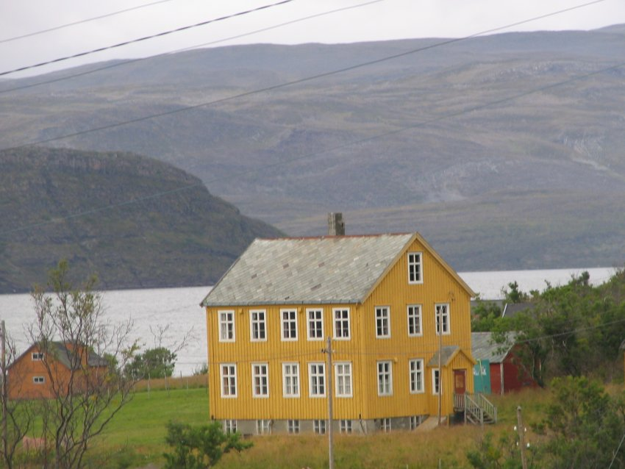
Vestertana internat
På Gárgogeahči, i Vestertana, er et av de to internatbygga i Finnmark som fortsatt er omtrent slik som det var før krigen
Her var skole 1934-63
Tana kommune eier bygget
Vestertana siida ønsker å bruke det til skolemuseum

Slide 21
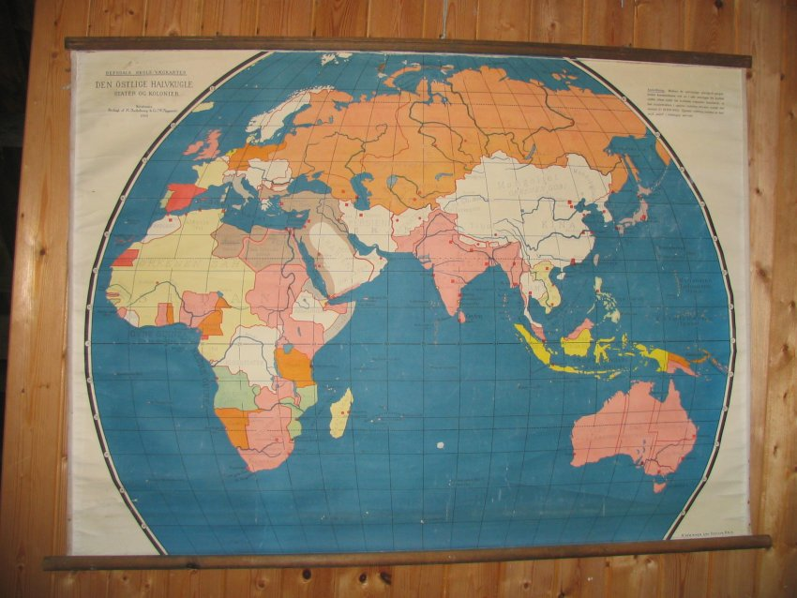
Gammelt skolekart
På loftet på Vestertana internat er dette gamle verdenskartet fra 1905
Der er også andre gamle kart, plansjer og bøker

Slide 22
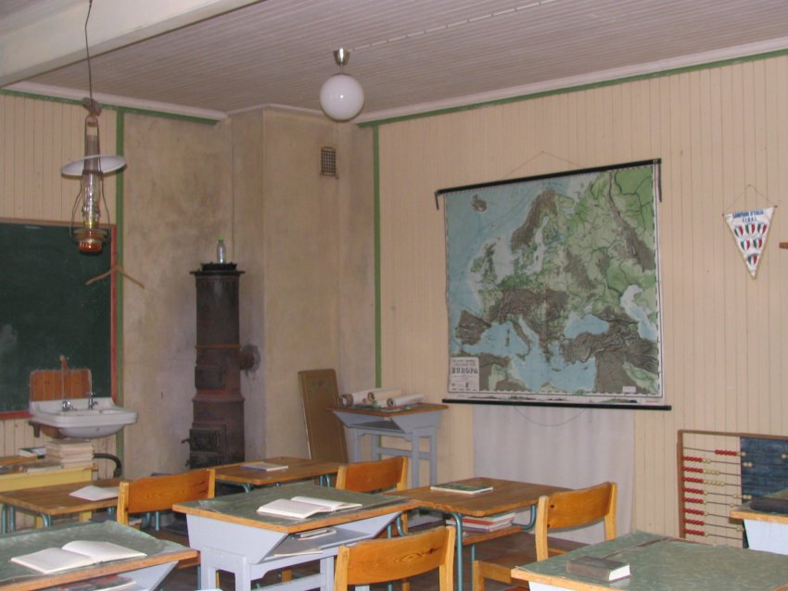
Gammelt klasserom
På Vestertana internat er et gammelt klasserom . med gammel ovn og parafinlamper

Slide 23
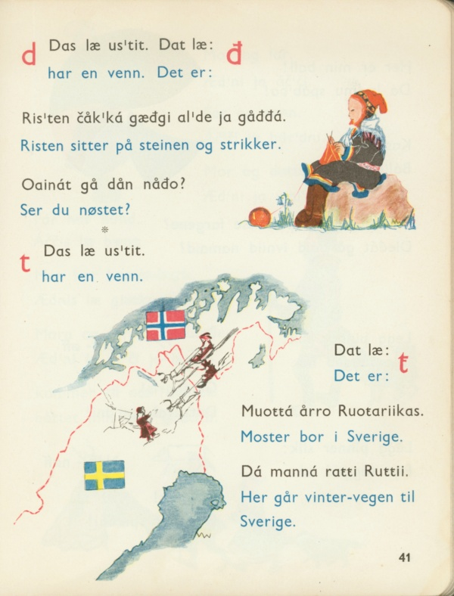
Skolemuseum?
Hvem bør være med:
Bygdelag / siida
Kommunen
Fylkes- og riks- skolemyndigheter
Museer, ABM
Sametinget
Kvensk institutt
Utdanningsforbundet
Høgskoler og universiteter
Andre skolemuseer i Norge

